Slide 1
Integrando Frameworks para Desenvolvimento de Aplicações RIA (Rich Internet Applications) com Ruby On Rails e Adobe Flex Utilizando a Arquitetura MVC
Jackson Pires de Oliveira Santos Júnior
Ryan Ribeiro de Azevedo
Faculdade Sete de Setembro - FASETE
Paulo Afonso - BA
Dezembro/2007

Slide 2
Roteiro
Motivação
Trabalhos relacionados
O trabalho proposto
O protótipo
Resultados / Conclusões
Trabalhos futuros

Slide 3
Motivação
Constante evolução da Internet
Internet como plataforma (Web 2.0)
Aplicações RIA – Rich Internet Applications
Adobe Flex
Ruby on Rails
MVC – Model View Controller

Slide 4
Motivação
Ferramentas novas, com pouco mais de 3 anos de existência
Pouco difundida no Brasil
Integrar as ferramentas abordadas

Slide 5
Trabalhos Relacionados
Site “www.pelotascenter.com.br” => Ruby on Rails
Empresa DataSul “www.datasul.com.br” => Adobe Flex + ???
Ferramenta Treina TOM “www.treinatom.com.br” => Adobe Flex + FMS - Flash Media Server

Slide 6
Trabalho Proposto
Desenvolver uma aplicação RIA utilizando os frameworks Adobe Flex e Ruby on Rails utilizando o padrão arquitetural MVC.
Integração com o Adobe FLEX

Slide 7
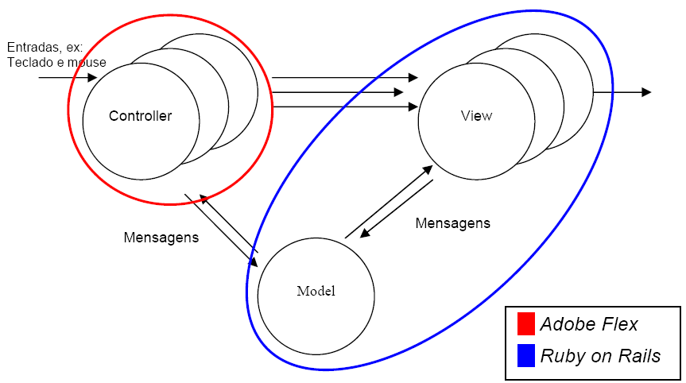
O protótipo
Arquitetura da Aplicação

Slide 8
O protótipo
BDDoc – Banco de Dados de Documentos
  Caracterizado pela possibilidade do usuário poder cadastrar, categorizar, pesquisar e efetuar o download de todo tipo de documento.

Slide 9
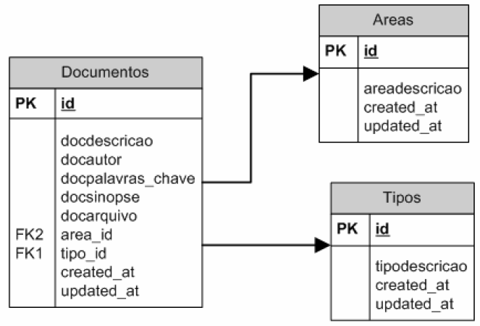
O protótipo
Diagrama ER

Slide 10
O protótipo
Módulos desenvolvidos
  Módulo principal
  Módulo de cadastro de documentos
  Módulo de pesquisa e download
Utilizado HTTPService para a comunicação entre os frameworks

Slide 11
O protótipo
Funcionamento HTTPService
Lado Cliente
Lado Servidor
Aplicação FLEX no
Browser/ Navegador
Aplicação RAILS

Slide 12
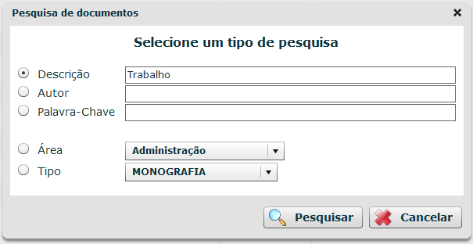
O protótipo
Funcionamento HTTPService
Lado Cliente

Slide 13
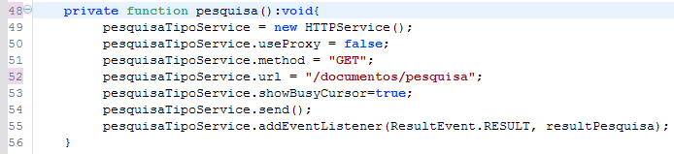
O protótipo
Funcionamento HTTPService
Lado Cliente

Slide 14
O protótipo
Funcionamento HTTPService
Lado Cliente
Lado Servidor
Um HTTPService é disparado para uma URL específica
Aplicação FLEX no
Browser/ Navegador
Aplicação RAILS

Slide 15
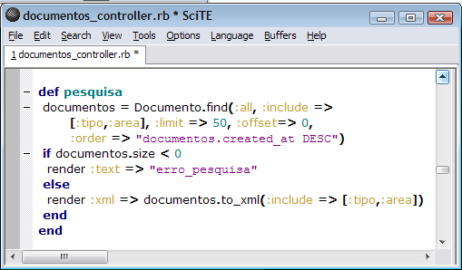
O protótipo
Funcionamento HTTPService
Lado Servidor

Slide 16
O protótipo
Funcionamento HTTPService
Lado Cliente
Lado Servidor
Um HTTPService é disparado para uma URL específica
Aplicação FLEX no
Browser/ Navegador
Aplicação RAILS
Um XML é retornado em resposta à solicitação

Slide 17
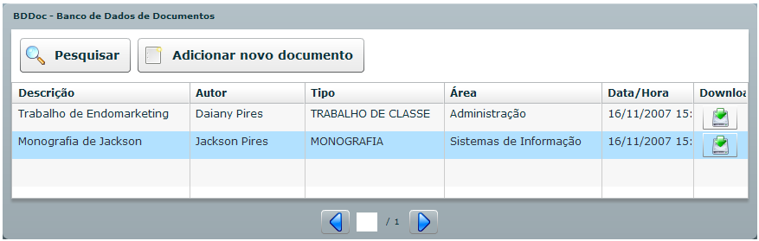
O protótipo
Funcionamento HTTPService
Lado Cliente

Slide 18
Resultados / Conclusões
Foi obtido sucesso no desenvolvimento
Os frameworks se comunicaram sem problemas de compatibilidade
O uso do HTTPService foi crucial
Existem diversos aspectos a serem explorados nessa relação (Rails x Flex)

Slide 19
Trabalhos Futuros
Estudar outras formas de comunicação entre o Flex e o Rails (RemoteObject, WebServices)
Estudar o desempenho dos diversos tipos de comunicação entre os frameworks
Estudar a integração das validações entre os frameworks

Slide 20

Integrando Frameworks para Desenvolvimento de Aplicações RIA (Rich Internet Applications) com Ruby On Rails e Adobe Flex Utilizando a Arquitetura MVC
Jackson Pires de O. S. Júnior
Ryan Ribeiro de Azevedo

